Slide 1
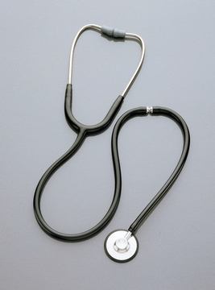
Gerçek Zamanda Çalışan DSP Tabanlı Solunum
Sesleri Sınıflandırıcı Aygıtı
Sameer ALSMADİ, Yasemin KAHYA

Slide 2

Motivasyon
Solunum sistemindeki hastalıklar, akciğerlerin yapısında değişimler meydana
getirip göğüs duvarı üzerinde duyulan seslerin karakteristiğini değiştirmektedir.
Steteskoplar kullanılarak konulan tanılar oldukça öznel olup, tanıyı koyanın kendi
duyma yeteneğine ve deneyimine fazlasıyla bağlıdır
Son yıllarda bilgisayarların akciğer sesleri analizinde daha fazla kullanılmasına
yönelik bir eğilim ortaya çıkmıştır

Slide 3
Motorola 56311 Sayısal İşaret İşlemcisi
Saniyede 150 milyon komutu tamamlayabilecek mimariye sahip (150 MHz’lik
frekansta çalıştırılması halinde)
Harvard Mimarisi sayesinde program belleği ve data belleği ayrılmış
olduğundan bu iki bellekten iki farklı değeri aynı anda okumak mümkündür.
Program
Belleği
Veri Yolu
CPU
Veri Yolu
Data
Belleği
Address
Yolu
Address
Yolu
128K kelimelik RAM belleğe sahip
24x24 bitlik paralel Çarpma-Biriktirme (Multiply-Accumulate) devresi
FIR filtreleme ve Hızlı Fourier Dönüşümlerini kolaylaştıran özel adresleme
modlarına sahip
FIR, IIR ve adaptif FIR filtreleme işlemini gerçekleştirebilen ve programlanabilme özelliğine sahip filtreleme ünitesine sahip (EFCOP)

Slide 4
56311 DSP’de kullanılan Kesirli Sayı Formatı
24 bitlik bellek ve 56 bitlik iki adet accumulator
Tüm katsayılar 24 bitlik küsürlü sayı formatına uygun hale getirilmelidir
. . . . . . . .
S
B₂₂
B₂₁
B₂₀
B₂
B₁
B₀
İşaret
biti
Kesirli sayı
virgülü
DSP’de temsil edilebilen sayılar: -1.0 ≤ data ≤ 0.9999998
Bu yüzden taşmayı (overflow) önlemek için, aritmetik işlemlerde
kullanılan tüm sayılar bu aralıkta kalacak biçimde uygun değerlerle
bölünmelidir.

Slide 5
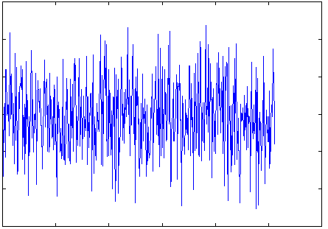
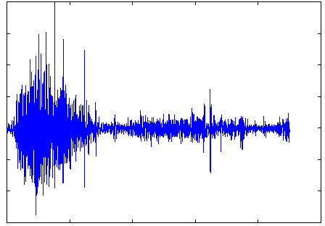
Solunum Sistemi, Transfer Fonksiyonu sadece kutuplardan Oluşan 6’ıncı Dereceden Bir Filtre ile Temsil Edilebilir :
G
1-a₁z⁻¹- a₂z⁻² …-a₆z⁻⁶
Beyaz Gürültü
Transfer fonksiyonu
Akciğer Sesleri
 |  | 6
s(n) | = | -∑ | a_{i}.s(n-i)+G.e(n)
 |  | i=1
burada: | s(n) : akciğer sesi örneği a_{i} : i’inci filtre katsayısı e(n) : uyarıcı giriş

Slide 6
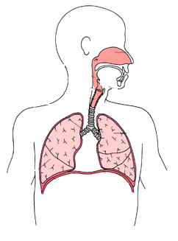
Kullanılan Donanımın Blok Diyagrami
Sayısal İşaret İşlemci
Kuvvetlendirici & Alçak-geçiren Filtre (50Hz)
Akış-ölçer
A/S Çevirici
LCD Ekran
Mikrofon
Kuvvetlendirici & Bant-geçiren Filtre (80—2kHz)

Slide 7
Sistemin Fonksiyonel Blok Diyagramı
Kuvvetlendirme & Filtreleme & A/S çevirme
Evre Etiketleme ve Parçalara Ayırma
Pencereleme & Özilinti
İtakura Uzaklık Ölçütü
Euclidean Ölçütü
LPC Öznitelik Vektörleri (Levinson-Durbin)
Mahalanobis Ölçütü
Minimum Uzaklık
Sınıflandırma Sonucu
(Sağlıklı yada Hastalıklı)
k-en yakın komşu
Oy Çoğunluğu

Slide 8
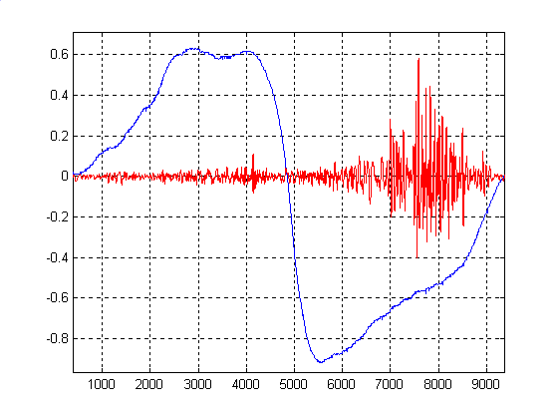
Akciğer Sesleri
Akış İşareti
Hastalıklı bir akciğerden kaydedilen akciğer ve
akış işaretleri
Kullanılan yazılım sayesinde, sınıflandırmada kullanılacak solunum evresinin
başlama ve bitiş anı otomatik olarak DSP tarafından algılanmaktadır.
Tam bir solunum evresine ait akış ve buna ait akciğer sesleri kayıt edilene
Kadar DSP bekleme modunda kalmaktadır

Slide 9
Her bir Solunum Evresi 6 adet Alt-evreye ayrılmıştır
% 40
Dış-Soluma
% 30
% 30
% 30
% 40
% 30
İç-Soluma
Erken
dış-soluma
Orta
dış-soluma
Geç
dış-soluma
Erken
ic-soluma
Orta
ic-soluma
Geç
iç-soluma

Slide 10
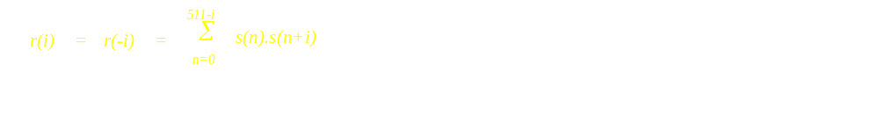

Özilinti Katsayıların Hesaplanması
Özilinti katsayıların hesaplanması sırasında nispeten fazla sayıda çarpma ve
toplama işlemi kullanılmaktadır. Bu ise sonuçlarda taşma meydana getirip hatalı
değerler verebilmektedir:
Maksimum değer sıfır değerinde ortaya çıkmaktadır:
Bu yüzden tüm özilinti katsayıları bu değere göre normalize edilmiştir.
Böylece bu sayıların [-1,1) aralığında kalmaları garanti edilmiştir.

Slide 11
Levinson-Durbin Algoritması
LPC katsayıları [-1,1) aralığın
dışında değerler alabilmektedir
Deneysel olarak akciğer seslerinin
alabileceği maksimum değerler
saptanmalı
Hesaplanan LPC katsayıları bu
değere göre normalize edilmelidir
m≤6
hayır
evet
a_{m}(m)=-
1
ε_{m-1}
rm
4
m-1
+ Σ a_{m-1}(i). r_{m-i}
i=1
k₁ =
-r1
r0
; ε₁=r₀ .(1- K₁²)
K_{m} = 4.a_{m}(m)
ε_{m} = ε_{m-1} .(1- K_{m}²)
k₂ = -
r₂ +k₁.r₁
ε₁
;
ª₂⁽²⁾ ⁼
k2
4
j=1
a₂(0) =
1
4
;
a₂(1) =
k₁+k₂.k₁
4
ε ₂ =
ε ₁.(1- K₂²)
a_{m}(j⁾ = a_{m-1}(j)+ K_{m} .a_{m-1}(m-j)
j=j+1
j≤m
m=3
hayır
evet
m=m+1

Slide 12
K-en yakın komşu Sınıflandırıcısı (K-nn)
Sağlıklı
Hastalıklı
Sınıflandırılacak Vektör
K-nn ile kullanılan uzaklık Ölçütleri:
• İtakura Ölçütü: | d_{m,l} = | log | b^{T}_{i,l} .R.b_{i,l}
 |  |  | a^{T}_{m} .R.a_{m}
• Euclidean Ölçütü: | d_{m,l} = | [(a_{m} - b_{i,l})^{T}(a_{m} -b_{i,l} )]^{1/2}
Burada: | a_{m} : m’inci parçadan kestirilen LPC vektörü b_{i,l} : i’inci sınıfa ait l’inci referans LPC vektörü R: test edilen parçaya ait Özilinti Matrisidir

Slide 13
Minimum Uzaklık Sınıflandırıcısı
Sağlıklı
Sağlıklı
Hastalıklı
• Mahalanobis Uzaklık Ölçütü:
Hastalıklı
β₁
β₂
d_{m,i} =(β_{m}^{(x)}- β_{i})^{T}W⁻¹_{i}(β_{m}^{(x)}- β_{i})
β_{m}^{(x)}
Sınıflandırılacak Vektör
Sınıflandırılacak Vektör
Her bir sınıfa ait kovaryans matrisi 6 adet alt-evre için ayrı ayrı aşağıdaki formüle
göre hesaplanıp DSP’nin belleğinde depolanmıştır:
 | ¹ | K | M | (β_{m}^{(k)}- β_{i})(β_{m}^{(k)}- β_{i})^{T}
W_{i} ⁼
 |  | Σ | Σ
 | ^{KM}
 |  | ^{k=1} | ^{m=1}
Burada: | β_{m}^{(x)}: sınıflandırılacak parçanın öznitelik vektörü β_{i} : kestirilen ortalama öznitelik vektörü K: her bir sınıfa ait solunum evrelerin toplam sayısı M: her bir alt-evredeki toplam parça sayısıdır

